Slide 1
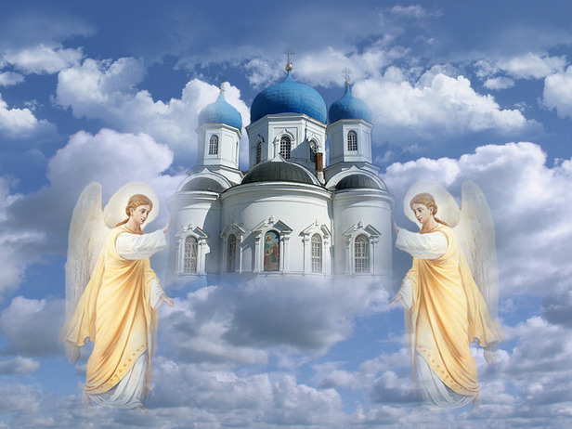
Династия Романовых в свете Христовой истины
400-летию династии Романовых в России

Slide 2
Михаил Фёдорович Романов
1613 - 1645

Slide 3
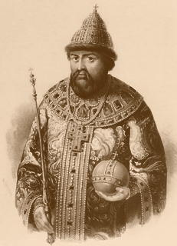
Алексей Михайлович Романов
1645 -1676

Slide 4
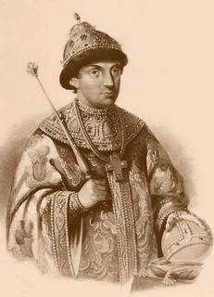
Фёдор
Алексеевич
Романов
1676 - 1682

Slide 5
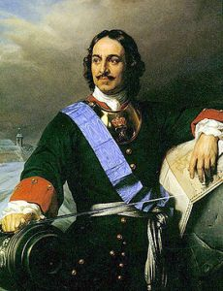
Пётр
Алексеевич
Романов
1682 - 1725

Slide 6
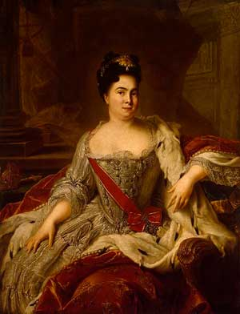
Екатерина I
1682 - 1725
Екатерина Алексеевна
Марта Самуиловна Скавронская

Slide 7
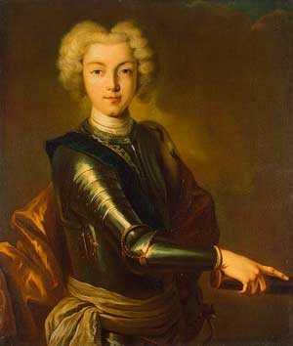
Пётр II
Алексеевич
Романов
1727 - 1730

Slide 8
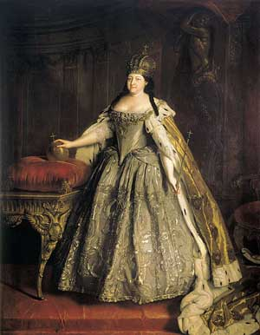
Анна Иоанновна
1730 - 1740

Slide 9
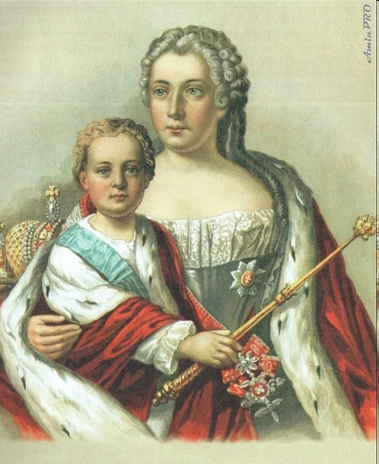
Иван Антонович
С матерью Анной Леопольдовной
1740 - 1741

Slide 10
Елизавета Петровна
Романова
1741 - 1761

Slide 11
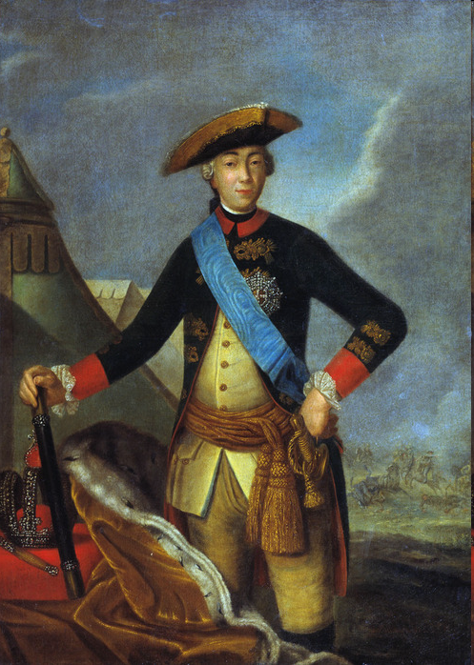
Пётр III
Фёдорович
1741 - 1761

Slide 12
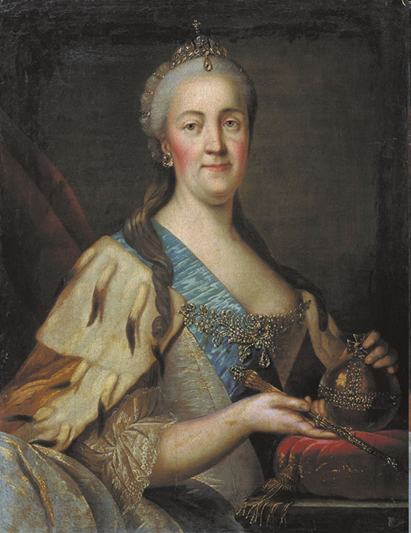
Екатерина II
Алексеевна
1741 - 1761

Slide 13
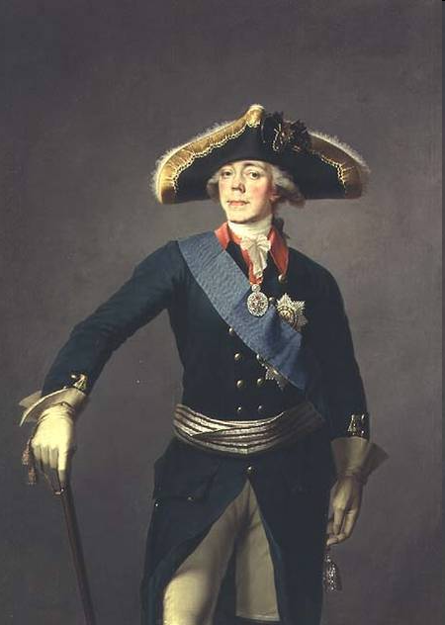
Павел I
Петрович Романов
1796 - 1801

Slide 14
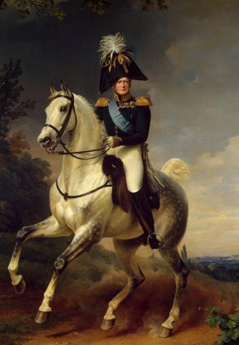
Александр I
Павлович
Романов
1801 - 1825

Slide 15
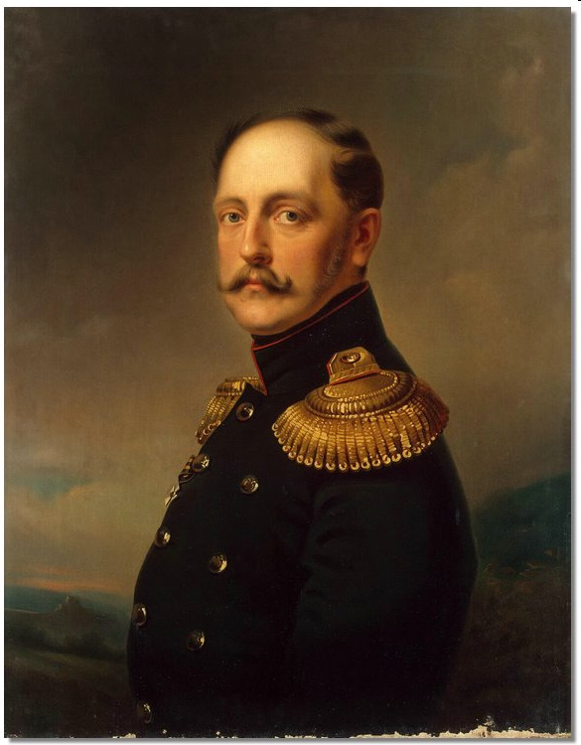
Николай I
Павлович
Романов
1825 - 1855

Slide 16
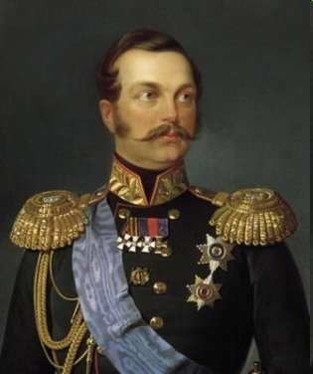
Александр II
Николаевич
Романов
1855 - 1881

Slide 17
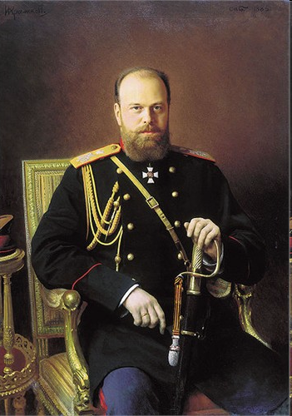
Александр III
Александрович
Романов
1881 - 1894

